Slide 1

HAI Lecture
Chapter 1. 한눈에 보는 머신러닝
Hands-On Machine Learning
with Scikit-Learn, Keras & TensorFlow

Slide 2

1.1 머신러닝이란?
1.2 왜 머신러닝을 사용하는가?
1.3 애플리케이션 사례
INDEX
1.4 머신러닝 시스템의 종류
1.5 머신러닝의 주요 도전 과제
1.6 테스트와 검증
HAI 2021

Slide 3

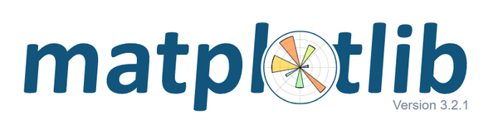

Introduction
Large-scale multi-dimensional array processing
Visualization of data and Plotting
Manipulation and Analysis of Dataframe
HAI 2021

Slide 4
Get Ready : import libraries
이번 수업에서 배울 라이브러리를 import하기 위해
다음 코드를 입력해주세요.
import pandas as pd // Pandas import numpy as np // Numpy import matplotlib.pyplot as plt // Matplotlib
HAI 2021

